Slide 1

第19回アジア競技大会
19th Asian Games
開催日程：2023 年 9 月 23 日（土）～ 10 月 8 日（日）
開催地： 中国 浙江省・杭州市（日本との時差 -1 時間）
競技： 40 競技 481 種目

Slide 2



卓球
■9月26日（水） 女子団体 決勝
男子団体 決勝
■10月1日（日） 男子ダブルス 決勝
（王楚琴／樊振東、林高遠／梁靖崑）
（吉村真晴／戸上隼輔、及川瑞基／松下大星）
女子シングルス 決勝
（早田ひな、平野美宇）
（孫穎莎、王艺迪）
■10月2日（月） 男子シングルス 決勝（張本智和、吉村真晴）
王楚欽、樊振東 女子ダブルス 決勝（平野美宇／長﨑美柚、木原美悠／張本美和）
孫穎莎／王曼昱、陳夢／王艺迪

Slide 3
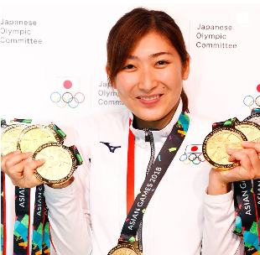
競泳
池江璃花子（前回大会６冠）
競泳 / 池江璃花子
【見どころ】 前回のアジア大会で6冠獲得後、難病を患うも奇跡の復活を遂げた池江璃花子！メダル獲得を目指して、アジアの舞台で再び立ち上がる！ 【配信予定日程】 9/24(日) 女子4×100mリレー、9/26(火) 女子100m自由形、9/27(水) 女子100mバタフライ、9/28(木) 女子50m自由形、9/29(金) 女子50mバタフライ、9/29(金) 女子4×100ｍメドレーリレー。

Slide 4
eスポーツ
『Arena of Valor Asian Games Version』（MOBA）
『Dota 2』（MOBA）
『Dream Three Kingdoms 2』（MOBA）
『EA SPORTS FIFA branded soccer games』（スポーツ）
『HearthStone（ハースストーン）』（カード）
『League of Legends（リーグ・オブ・レジェンド）』（MOBA）
『PUBG Mobile Asian Games Version』（バトロワ）
『Street Fighter V（ストリートファイター5）』（格闘）
最も注目されているeスポーツはコンピュータゲーム（ビデオゲーム）をスポーツとした競技です。 チェスや囲碁などと同じマインドスポーツ競技の1つに分類されていますが、ゲームタイトル別に種目が異なるのも特徴です。 今回の大会では「ストリートファイターV」「Dota 2」などが競技タイトルとなっています。

Slide 5

開会式

